Slide 1
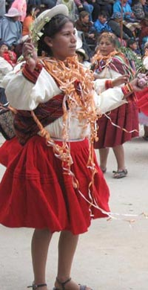
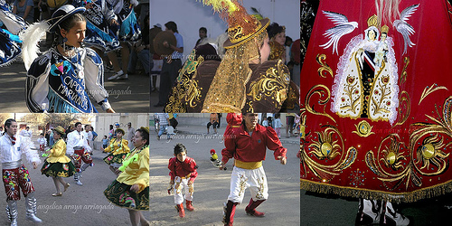
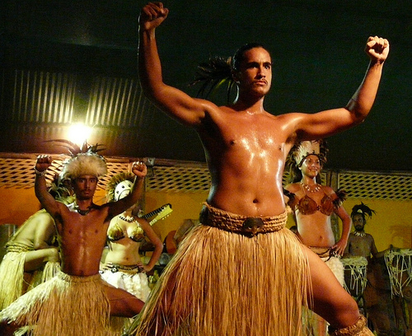
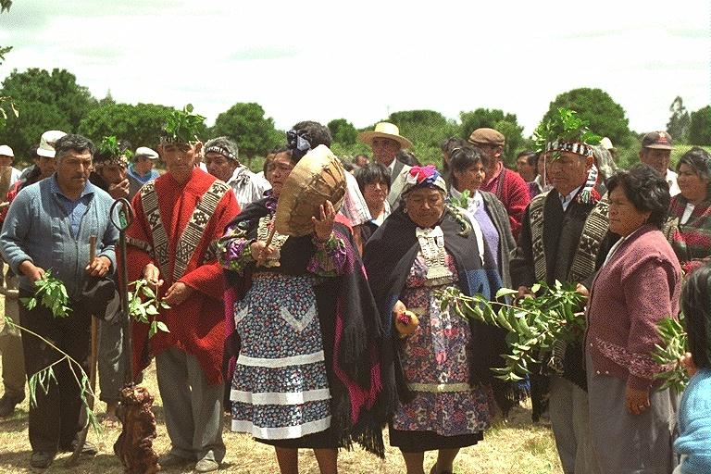
LA MÚSICA EN LA
VIDA DE COMUNIDADES
ABORÍGENES
Y FIESTAS RELIGIOSAS

Slide 2
La música está presente en muchos
ámbitos de nuestra sociedad.
es así como la encontramos en:
La vida de
Comunidades Aborígenes
Fiestas Religiosas

Slide 3
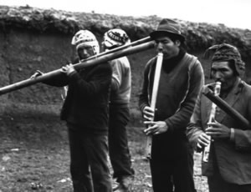
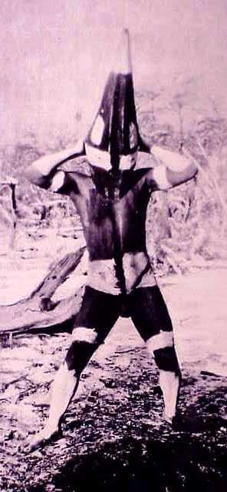
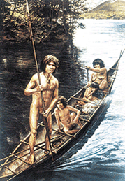

COMUNIDADES
ABORÍGENES
La música está presente en muchos
momentos dentro de la vida de
nuestros aborígenes, es así como la
encontramos en ritos, ceremonias y
situaciones determinadas.
En todos estos momentos la música
cumple una función específica.
Veamos cuales son estos momentos,
la comunidad a la que pertenecen y
la función que la música cumple en
ellas.

Slide 4
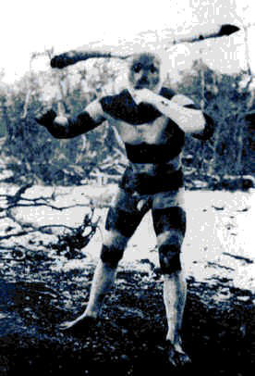
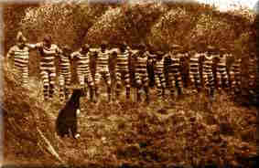
KLOKETÉN: rito de iniciación
de hombres, se realizaba en
una choza lejana, transmitían
creencias y secretos.
Pintaban sus cuerpos, usaban
máscaras para asustar a las mujeres,
ellas debían obediencia.
Finalizaba con una gran fiesta
donde se danzaba y cantaba de
manera energética.
ONAS
CEREMONIAS DE
CURACIÓN: un brujo
curandero danza en torno
al enfermo, éste se
encuentra de rodillas,
finaliza todo con
una canción
repetitiva y
lúgubre.

Slide 5
Como vemos en ambos momentos de la vida de los Onas la música se encuentra presente cumpliendo la función de fuerza energizante (kloketén) y de sanación (ceremonia de curación) .

Slide 6
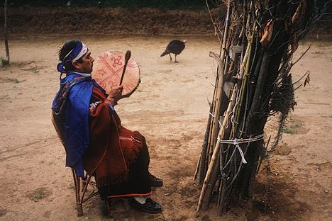
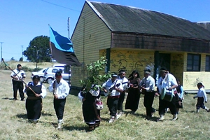
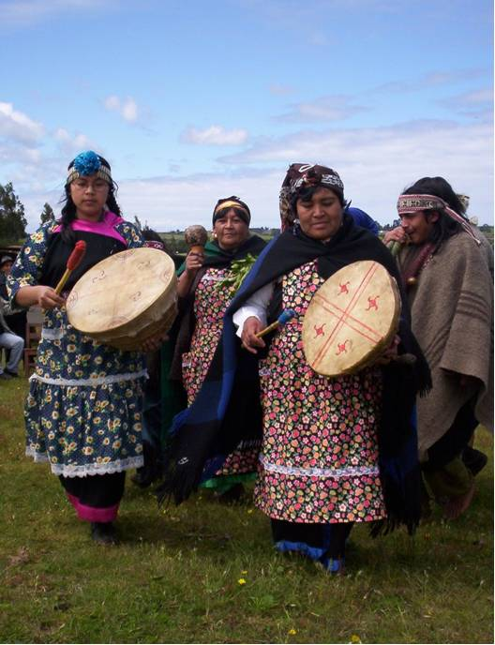
MAPUCHES
MACHITUN: ceremonia de curación,
en ella el Machi canta, danza y realiza
rogativas para la sanación del enfermo.
En todas las
ceremonias y
rituales
mapuches
encontramos
instrumentos
como la
Trutruka y el
Kultrum;
además de las
ramas de canelo,
árbol sagrado
mapuche.
NGUILLATUN: ritual de
rogativa al Pillán, ser
benefactor que aminora
los males. Cantan y danzan
para recibir los beneficios
de este ser.

Slide 7
Ésta comunidad aborigen es una de las pocas
que aún existen en nuestro país; motivo por el
cual éstas ceremonias se realizan en la actualidad.
Los mapuches también celebran el “WETRIPANTU”
o Año Nuevo Mapuche. Cada 24 de Junio se reúnen
alrededor del fogón, comparten comida, historias,
creencias y cuentos; cantan, bailan y tocan la
Trutruka, el Kultrum y el Trompe.
En ésta comunidad se
le atribuye a la música
la función de sanar,
así como también
de ser una ofrenda
al ser benefactor
y por supuesto de
dar la bienvenida a
un nuevo año.

Slide 8
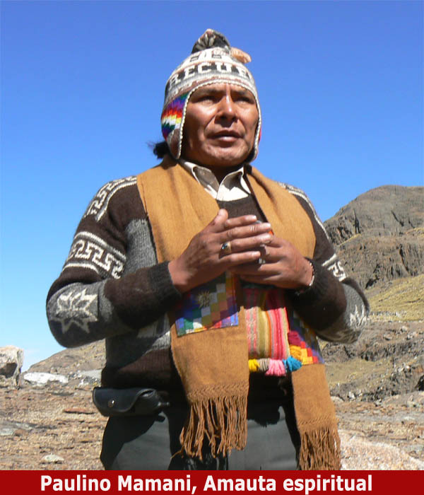
ANATA: carnaval que se realiza
en honor al padre de los chacras
ISPALLANAKAS. Dura 8 días,
en donde le rinden culto a través
de danzas y cantos; en ésta
festividad también se acostumbra
visitar amigos y familiares.
AYMARAS
Aquí cumple la función de
adoración y celebración.

Slide 9
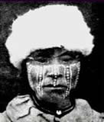
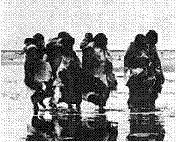
YAGANES
CHIEJAUS: ceremonia de iniciación
de los adolescentes.
Los bailes y cantos sirven
de distracción y para ahuyentar
al “VETAITE” espíritu maligno.
Aquí la música sirve como forma
de destrucción de los malos espíritus.

Slide 10
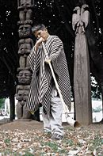
CAMARRICUNES: rogativa de carácter religioso
en honor al Dios de la raza para que llueva sobre
los campos, protegiendo siembras y haciendas.
En éste ritual aprovechan de pedir salud y bienestar
para cada miembro de la comunidad.
Comparten algunas costumbres con
los mapuches.
PEHUENCHES
Aquí la música
es vista como
ofrenda para
la obtención
de los beneficios
pedidos.

Slide 11
PASCUENCES
Para la Isla de Pascua la
música es parte fundamental
de su cultura, desde sus inicios
hasta el día de hoy.
Ella está presente en ceremonias,
ritos y fiestas que año tras año
son realizadas en esos territorios;
veamos algunas de ellas:
CULTO AL DIOS MAKE
MAKE: se realizan ofrendas para
rogar por la fertilidad y
abundancia. Algunas de estas
ofrendas son bailes y cantos;
los cuales se realizan con
los cuerpos pintados.
Función musical de ruego y ofrenda

Slide 12
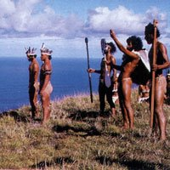
ARINGA ORA O KORO: año nuevo
Rapa Nui, celebrado para el solsticio
de invierno. Dedicado al ciclo anual de
vida; a la fertilidad y la productividad.
Se baila y se canta utilizando la
vestimenta pascuense; muchos de
ellos pintan sus cuerpos. También
preparan comidas típicas del lugar,
comparten fogatas, etc.
Función musical
de adoración,
envío, celebración.
En otros casos
la música tiene
la finalidad de
transmitir
energía positiva
y espantar
malas vibras.
NACIMIENTO: corte del cordón umbilical y del
pelo, sumado a la postura del primer taparrabo. A los
8 años se inician los tatuajes de las piernas.
CRECIMIENTO: ritos y enseñanzas para entrar a la
vida adulta. Aquí se le enseñaban costumbres y creencias,
los mejores eran seleccionados.
MUERTE: antiguamente se envolvía el cuerpo en vegetales
y se dejaba descomponer al aire por 2 años; para luego
Enterrar sólo los huesos y ofrecer una gran fiesta
en recuerdo del difunto.

Slide 13
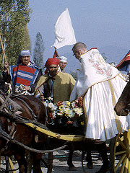
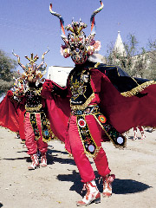
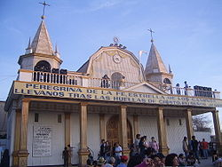
FIESTAS
RELIGIOSAS
A lo largo de todo nuestro país encontramos
variadas fiestas de carácter religioso, éstas
se han celebrado desde tiempos muy remotos;
motivo por el cual ya forman parte de nuestra
tradición folclórica. La mayoría de ellas veneran
a santos o a la Virgen María en variadas formas,
costumbre proveniente de los españoles, pero
que acá en Chile le hemos agregado algunos ritos
de pueblos aborígenes.

Slide 14
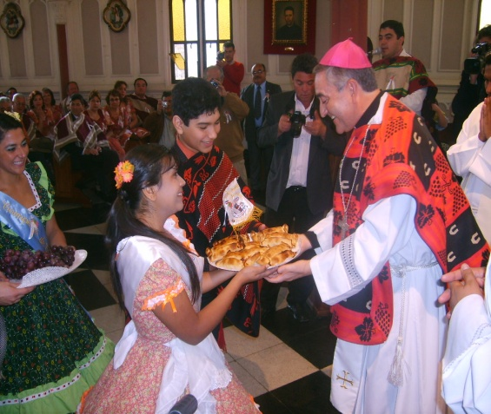
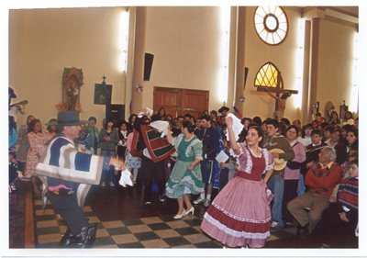
MISA A
LA CHILENA
Son misas en cuya celebración se
incorporan costumbres típicas
chilenas, dentro de las ofrendas
se baila un pie de Cueca, se entregan
empanadas y vino tinto en señal de
agradecimiento por los alimentos de nuestra
tierra; también encontramos espigas,
uvas, vestimenta del huaso chileno y
por supuesto la Bandera de
Chile, entre otros.
Los cantos tradicionales de
la misa son cantados de forma
folclórica. La iglesia es adornada
con los colores de la bandera y
en ocasiones el sacerdote utiliza
junto a su túnica y casulla aperos
de huaso. Al finalizar la misa se
bailan 3 pies de Cueca; en algunas
ocasiones un huaso baila sólo
frente a la imagen de la Virgen.
Al finalizar se ofrece comida
típica de nuestro país.

Slide 15
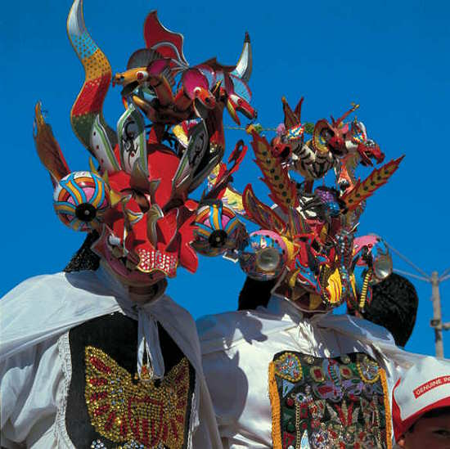
FIESTA
DE LA TIRANA
Celebrada en el pueblo de La Tirana,
Pampa del Tamarugal, región de Tarapacá,
en el norte de nuestro país. Entre el 12 y
el 18 de Julio éste pueblito, tranquilo;
sufre una verdadera revolución festiva. El
16 de Julio es la gran fiesta en honor a la
Virgen del Carmen, patrona de Chile.
Miles de fieles y devotos llegan a rendirle
honores bailando y cantando alegres
canciones para agradecer su protección.
Es considerada la fiesta
religiosa más
importante del país.

Slide 16
LEYENDA
DE LA
TIRANA
En 1535 Diego de Almagro viajaba hacia
Chile, en su comitiva iban Huillac Huma,
príncipe incaico cautivo y hija Ñusta Huillac.
En el camino unos prisioneros incas huyeron
hacia la pampa del Tamarugal, entre ellos, Ñusta
y su padre. En los bosques de tamarugos, ésta
organizó una rebelión, siendo tan temida que sus
enemigos que la nombraron "Tirana del Tamarugal".
Un día llegó un expedicionario portugués Vasco de
Almeida; el flechazo fue inmediato. Al ser descubiertos
son condenados a muerte éste convence a Ñusta
para que se bautice y así renacerían en el más allá unidos
para siempre. Son descubiertos en la ceremonia y asesinados
por los nativos. En 1540, pasaba por el pueblo de "La Tirana“
el fraile Rendón, encontrando una cruz, para homenajear a
éstos jóvenes, se construye en el lugar una capilla
bajo el nombre de "Nuestra Señora del Carmen de
La Tirana".

Slide 17
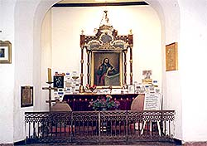
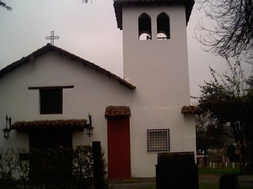
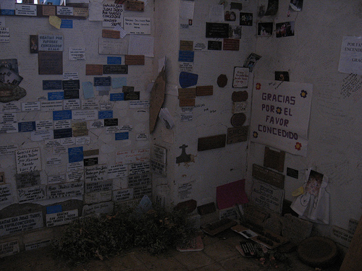
SAN JUDAS TADEO
Celebrada el 28 de Octubre en la
comuna de Malloa, VI región, en
honor al santo de las causas
difíciles y desesperadas. Se
originó hace muchos años cuando
una epidemia de Cólera afectó
al lugar; la veneración a éste santo
logró el término de ésta.
Se realizan misas en su honor, se
pagan mandas, se ofrecen
oraciones y cantos para agradecer
favores concedidos y pedir
por nuevas causas.

Slide 18
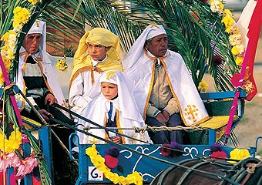
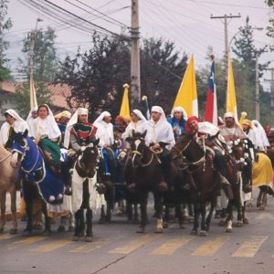
CUASIMODO
Fiesta típica de la zona central del país,
un grupo de huasos montados en caballos
acompañan al sacerdote, quién lleva la
comunión a enfermos y ancianos para
que cumplan con el comulgar al menos una
vez al año. Ésta fiesta celebrada
el domingo siguiente a la Pascua de
Resurrección, se remonta a la
época colonial, donde los sacerdotes
eran asaltados mientras cumplían con su
deber; fue así como decidieron
acompañarse de huasos a caballos.

Slide 19
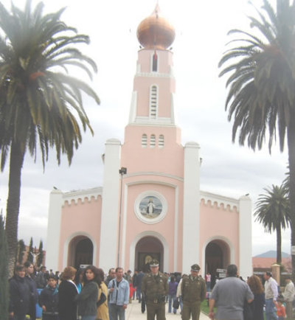
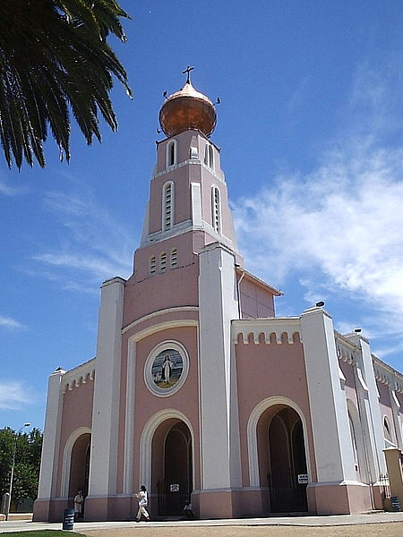
SANTA ROSA
DE LIMA
Venerada en Pelequén, VI región, el
30 de Agosto; cuenta la historia que un
cholito peruano viajaba junto a un oficial chileno
hacia Nancagua, el cholito enfermó cuando pasaban
por Pelequén y debió quedarse allí en la casa de una
generosa señora, éste traía un cofre donde
guardaba la imagen, la sacó y juntos le pidieron
por su salud, al día siguiente el
cholito había mejorado.

Slide 20
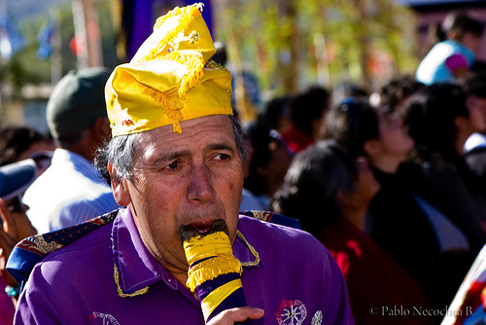
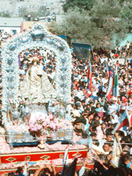
VIRGEN DE
ANDACOLLO
Festividad celebrada en Andacollo, región
de Coquimbo, entre los días 24 y 26 de
Diciembre. Con bailes, cantos y oraciones
agradecen por favores concedidos, piden
por causas nuevas; y pagan mandas a la
patrona de los mineros.

Slide 21
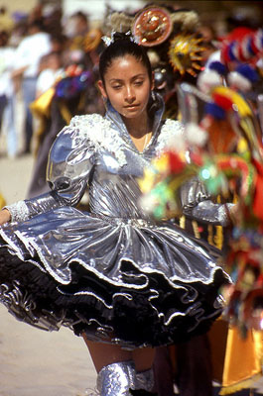
Alrededor de todas las fiestas religiosas se
genera todo un ambiente de fiesta, se colocan
cientos de personas a vender artesanías,
imágenes religiosas, comida y de
un cuanto hay.
Aquí la música tiene una función muy
importante, a través de ella se expresa la fé
y devoción hacia los símbolos divinos; también es
utilizada para agradecer y pedir distintos favores.

Slide 22
F I N

